Slide 1

Web进程链异常命令检测
报告人：杨智乐
导 师：苏锐丹

Slide 2

目录
问题概述
已有方案
算法改进
缺陷与可选解决方案

Slide 3
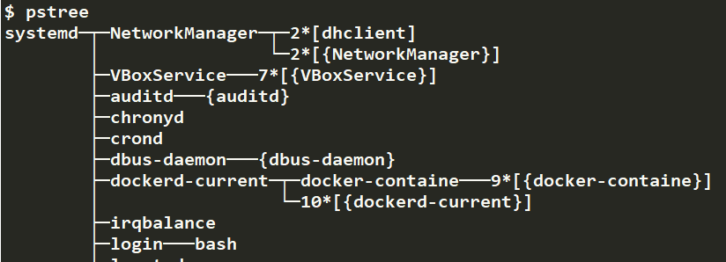
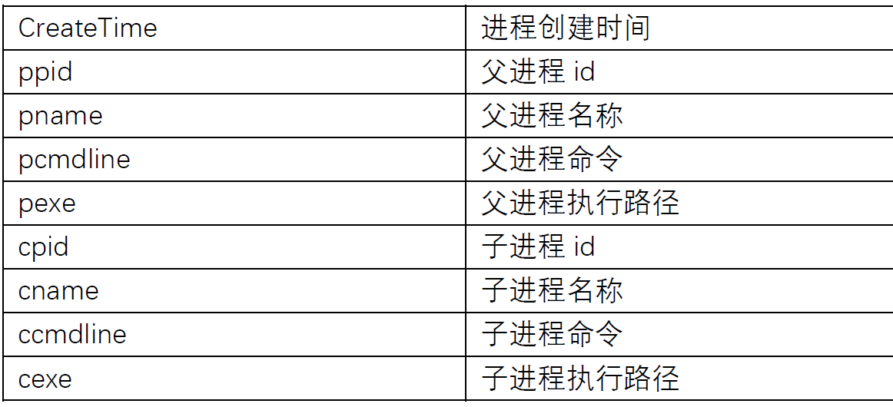
问题概述
检测web进程链（父进程为java）中的异常指令
两种攻击方式：
恶意命令执行
命令注入

Slide 4
已有方案
已有方案
有监督学习
文本分类（自然语言处理）
无监督学习
基于N-gram距离的Knn算法
异常检测

Slide 5
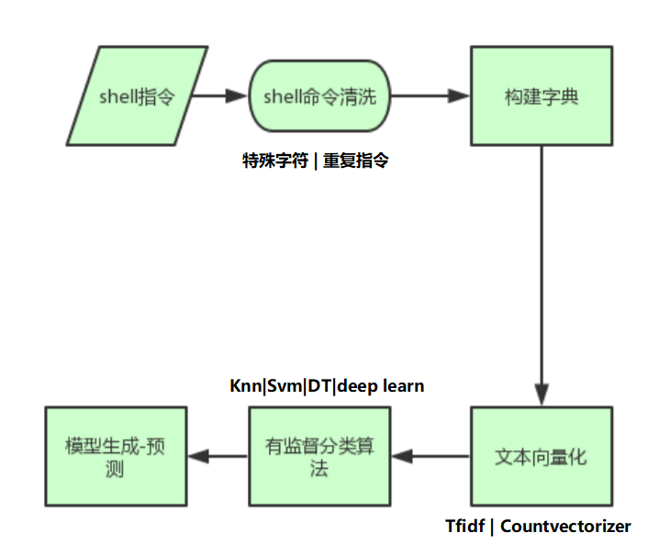
已有方案
数据预处理
命令向量化
有监督分类
模型预测
恶意数据来源：菜鸟教程与linuxdc站点linux教程里的linux 指令

Slide 6
目录
算法名称 | 准确率 | 召回率 | F1 score
Knn | 98% | 99% | 99%
Svm | 98% | 95% | 97%
DT | 98% | 98% | 98%
Bayes | 98% | 99% | 98%
神经网络 | 99% | 99% | 99%
LDA | 94% | 92% | 93%
Kmeans | -- | -- | --
OneClassSVM | 90% | 96% | 91%
Iforest | 84% | 85% | 82%
N-gram knn | 95% | 95% | 95%
未知指令？

Slide 7
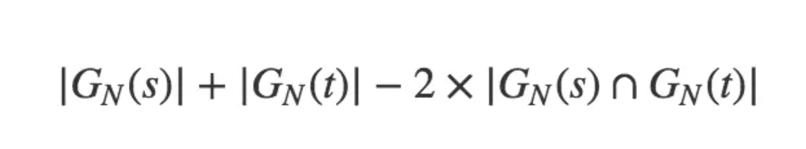
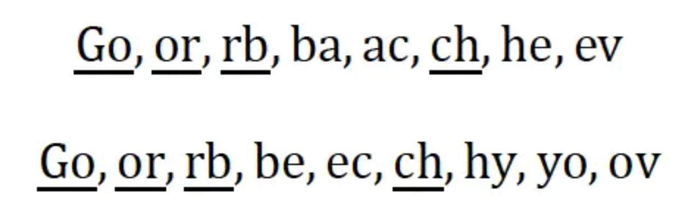
N-gram based knn
N-gram距离

Slide 8
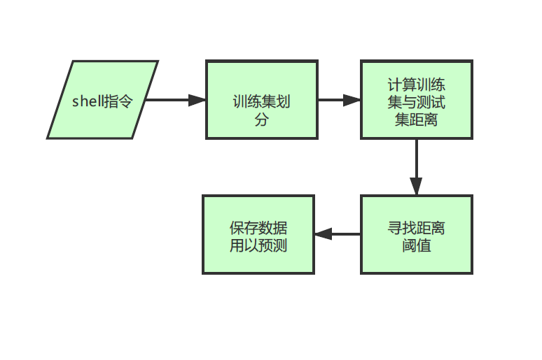
N-gram based knn
算法流程（n-gram based knn）

Slide 9
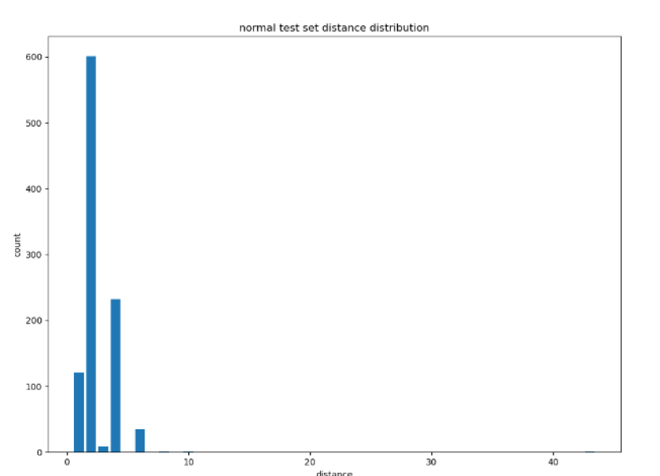
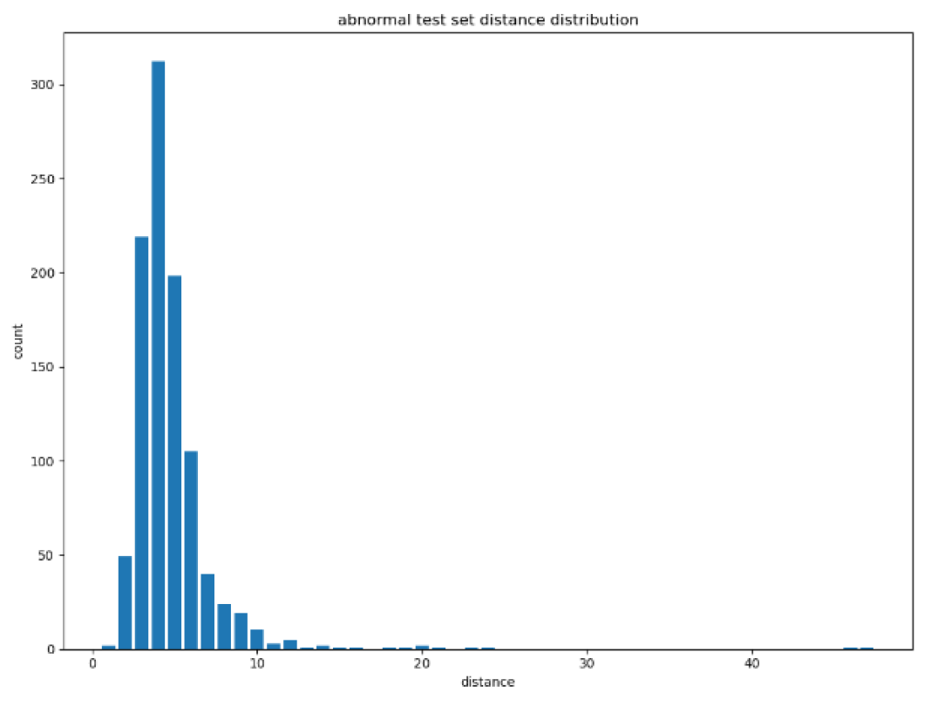
N-gram based knn
使用原n-gram距离的问题

Slide 10
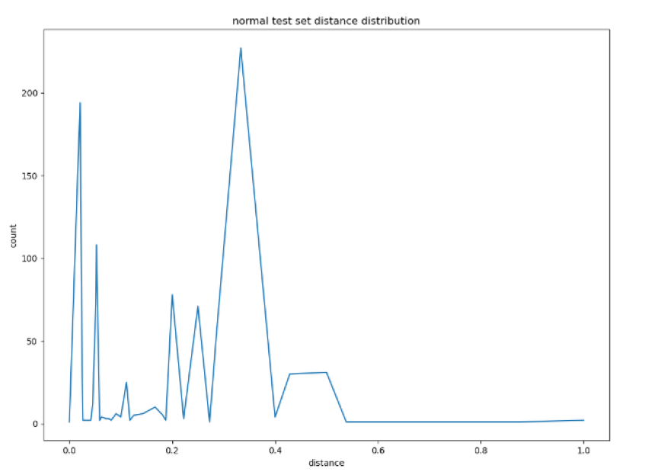
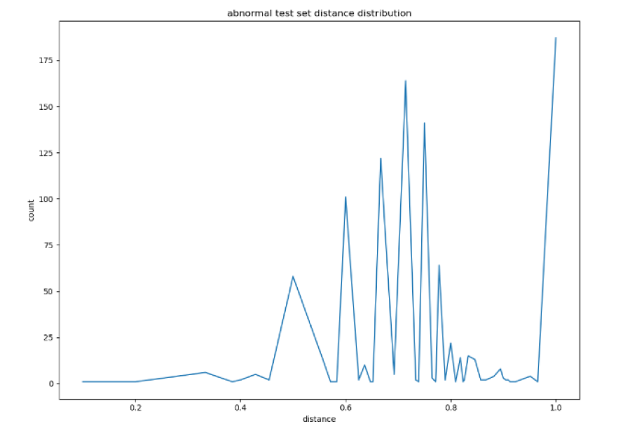
算法改进
相对n-gram距离：原n-gram距离 / 两命令长度之和

Slide 11
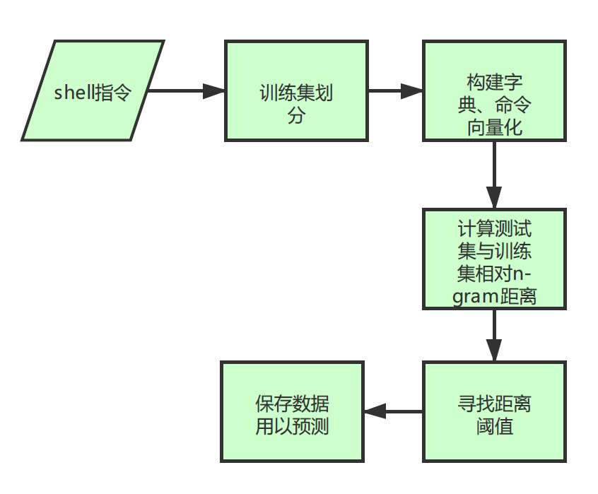
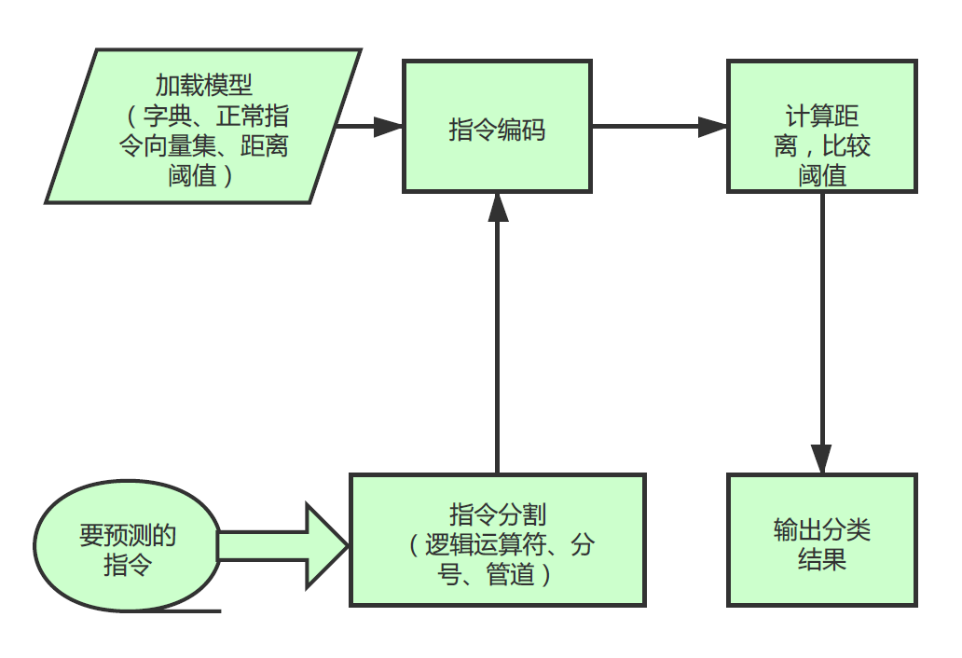
算法改进
改进后的算法流程

Slide 12
问题
仍然存在的问题
命令混淆 某些命令参数错误时，正确参数的部分仍然会被执行（rm）
白样本的安全性 算法对白样本的要求很高，如果混入恶意指令，会对结果产生巨大的干扰
报警抖动控制 当有新业务出现时，系统会报出众多恶意指令，重复提示管理员

Slide 13
问题
上线
历史相关性学习
误报

Slide 14
问题
谢谢观看！

